Slide 1
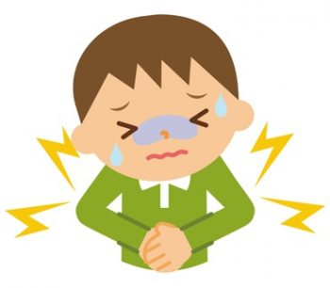
Davide, 4 anni
Da tre giorni dolore addominale, vomito, scarsa idratazione (Img) crisi dolorose con risveglio notturno. Apiretico
Alvo stitico
EO: pallido, disidratato. Addome trattabile, dolorabile diffusamente, ++ mesogastrio e fossa iliaca sx, corda colica, peristalsi +
Clistere
Esami ematici: GB 21.090/mmc, PLT 535.000, PCR 1.3 mg/dL

Slide 2
Gestione del dolore difficile
Tramadolo ev ma persistono crisi dolorose
Ansia e paura: “Mi si scoppia la pancia!”
Ecografia addome: tratto d’ansa ispessito, ipervascolarizzato e aperistaltico, non invaginazione
Rx addome: qualche livello idroaereo

Slide 3
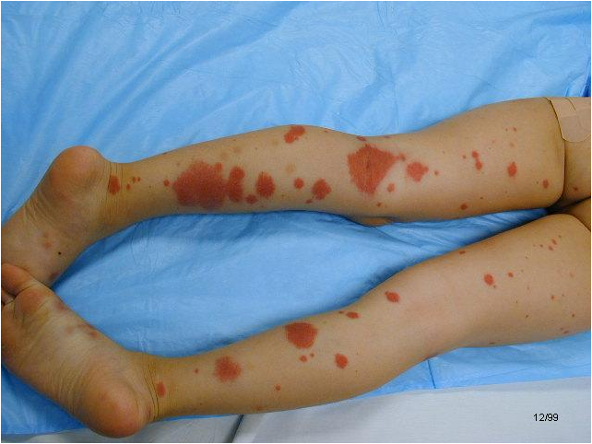
Il mattino dopo…
Porpora di Schonlein-Henoch
Ma il dolore rimane…

Slide 4
Metilprednisolone ev 1.5 mg/kg/die
3 boli di giornalieri di metilprednisolone a 10 mg/kg/dose

Slide 5
La HSP può avere il dolore addominale come primo sintomo
Ma non posso fare diagnosi di HSP senza porpora
Farmaci per l’interessamento addominale:
Metilprednisolone ev 1.5 mg/kg/die
3 boli di metilprednisolone ev di 10 mg/kg/dose
Ig ev

